Slide 1
Портал јавних набавки
Измене и допуне Закона о јавним набавкама
Младен Алемпијевић
Управа за јавне набавке

Slide 2
Портал јавних набавки
Закон о изменама и допунама Закона о јавним набавкама („Службени гласник РС“ 68/15)
Већа транспарентност у поступцима јавних набавки објављиваљем свих одлука којим се окончава поступак јавне набавке на Порталу јавних набавки
Објављивање планова јавних набавки почев од 01.01.2016. године

Slide 3
Портал јавних набавки
Објављивање одговора на постављена питања у вези са разјашњењем конкурсне документације
Дужност наручиоца да у року од три дана од дана пријема захтева, одговор објави на Порталу и на својој интернет страници
Наручилац више нема дужност да шаље писани одговор

Slide 4
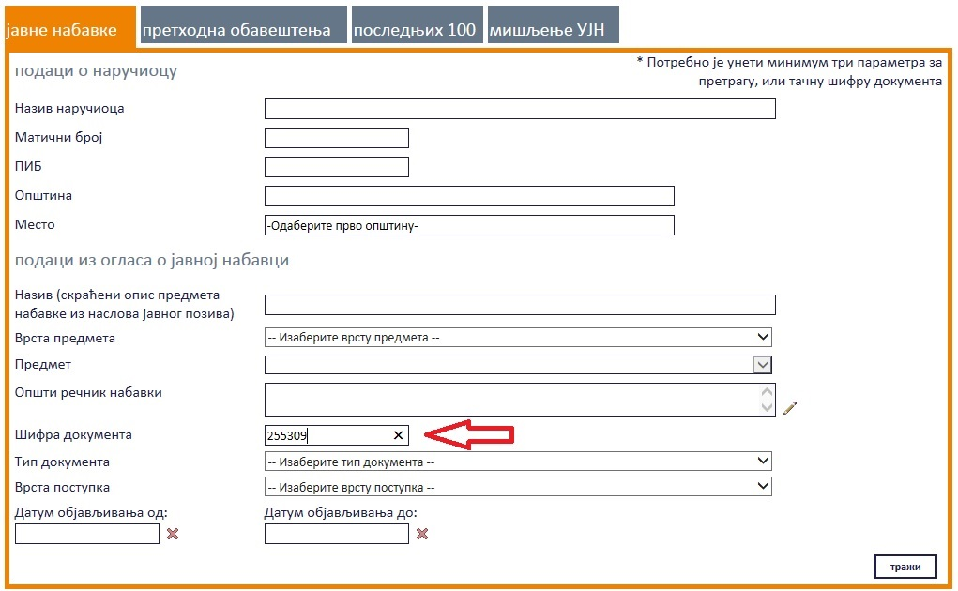
Портал јавних набавки

Slide 5
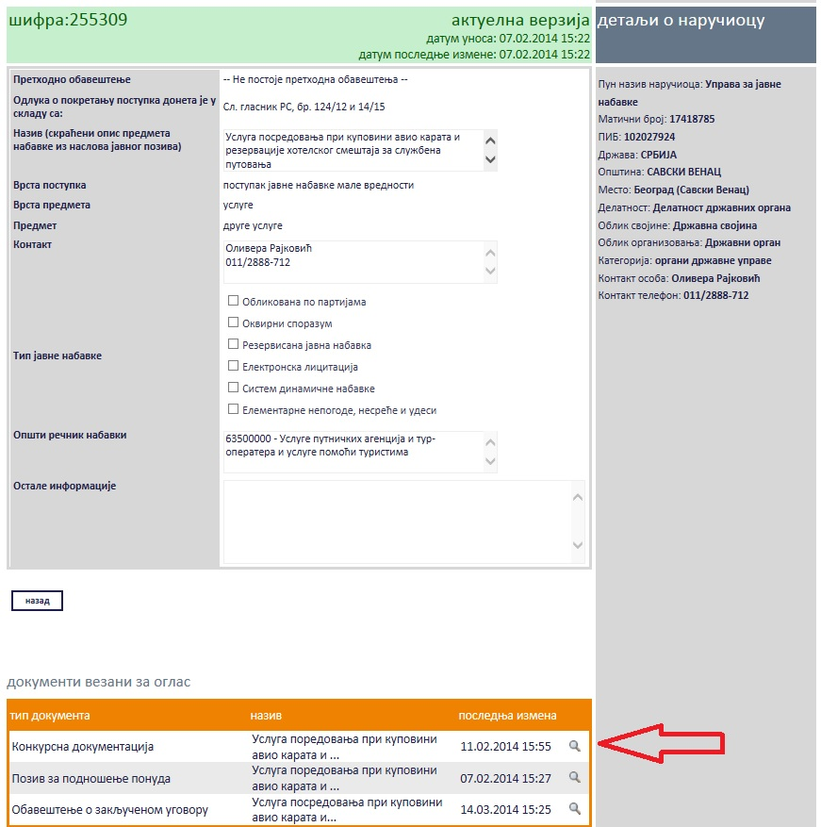
Портал јавних набавки

Slide 6
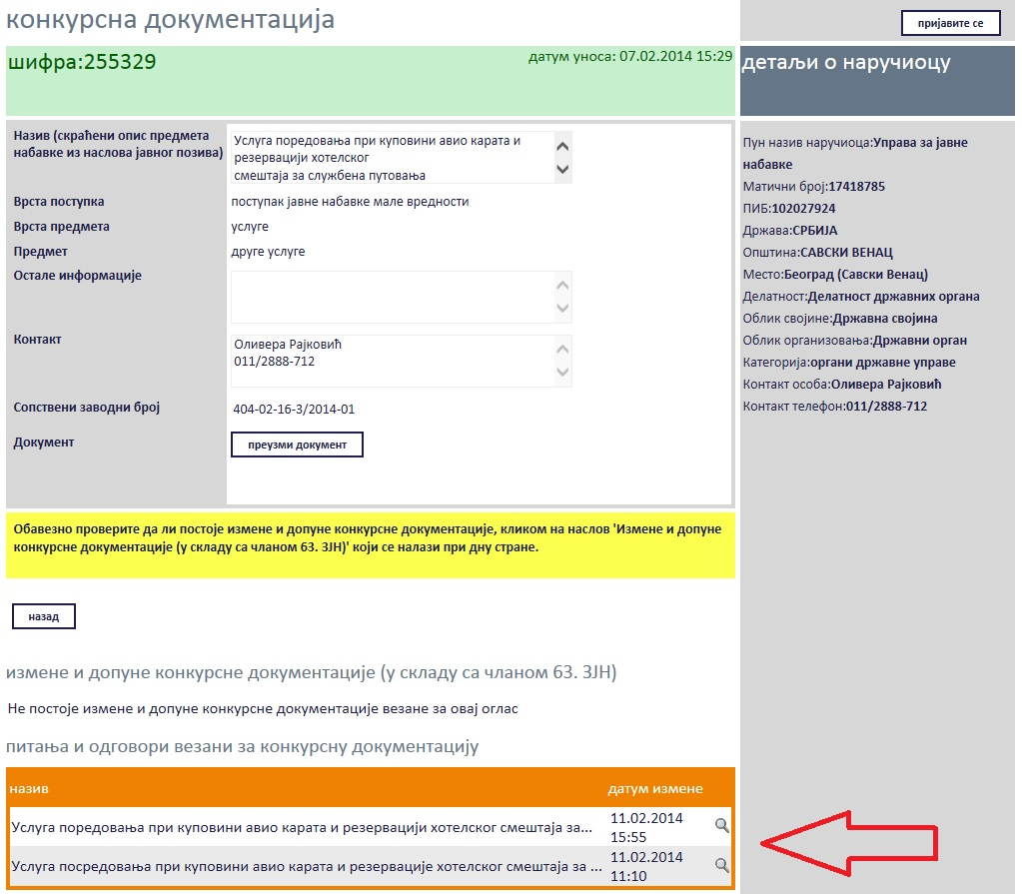
Портал јавних набавки

Slide 7
Портал јавних набавки
Врсте огласа дефинисане су чланом 55. Закона о јавним набавкама
Нове врсте огласа:
Обавештење о продужењу рока за подношење понуда, односно пријава
Одлука о измени уговора о јавној набавци
Обавештење о поднетом захтеву за заштиту права
Обавештење о поништењу поступка јавне набавке

Slide 8
Портал јавних набавки
Нови документи који се објављују на Порталу:
Одлука о додели уговора
Одлука о закључењу оквирног споразума
Одлука о признавању квалификације у квалификационом поступку, рестриктивном поступку и конкурентном дијалогу
Одлука о искључењу кандидата са листе кандидата – квалификациони поступак
Обавештење о поништењу поступка
Одлука о обустави поступка
Одлука о наставку поступка у случају поднетог захтева за заштиту права
Одлука Републичке комисије о закључењу уговора у случају постојања сукоба интереса

Slide 9
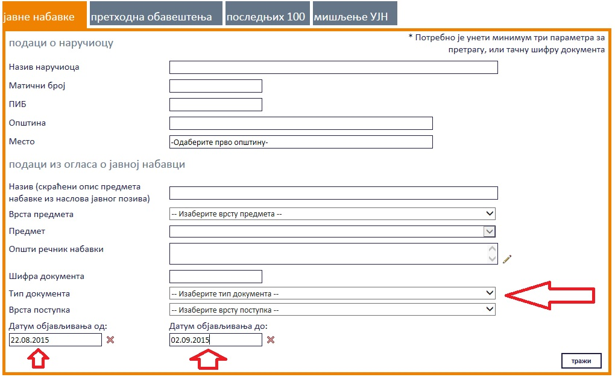
Портал јавних набавки

Slide 10
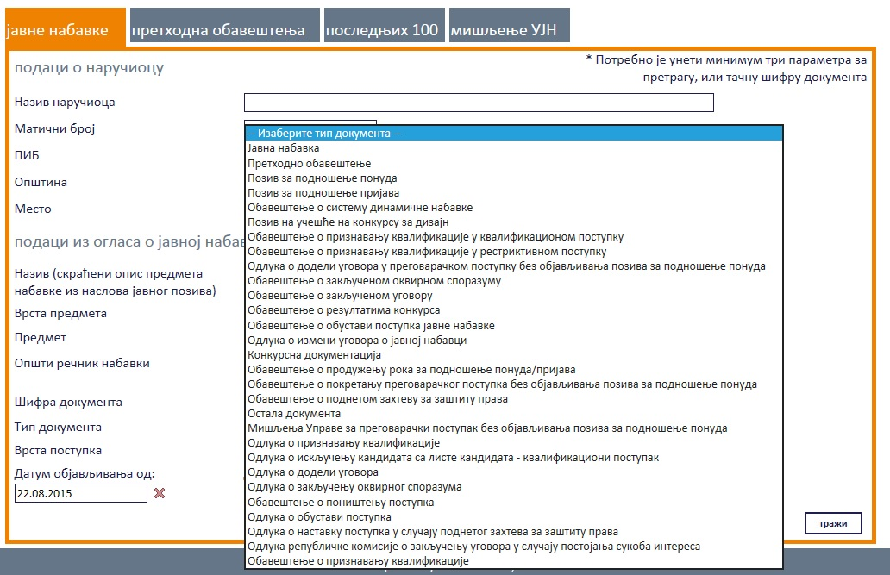
Портал јавних набавки

Slide 11
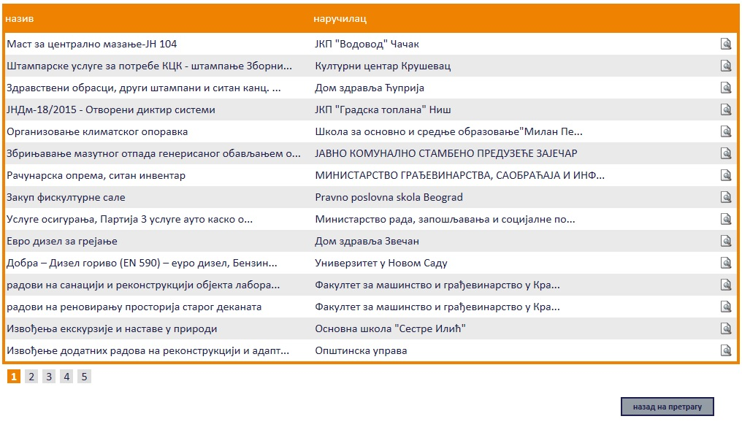
Портал јавних набавки

Slide 12
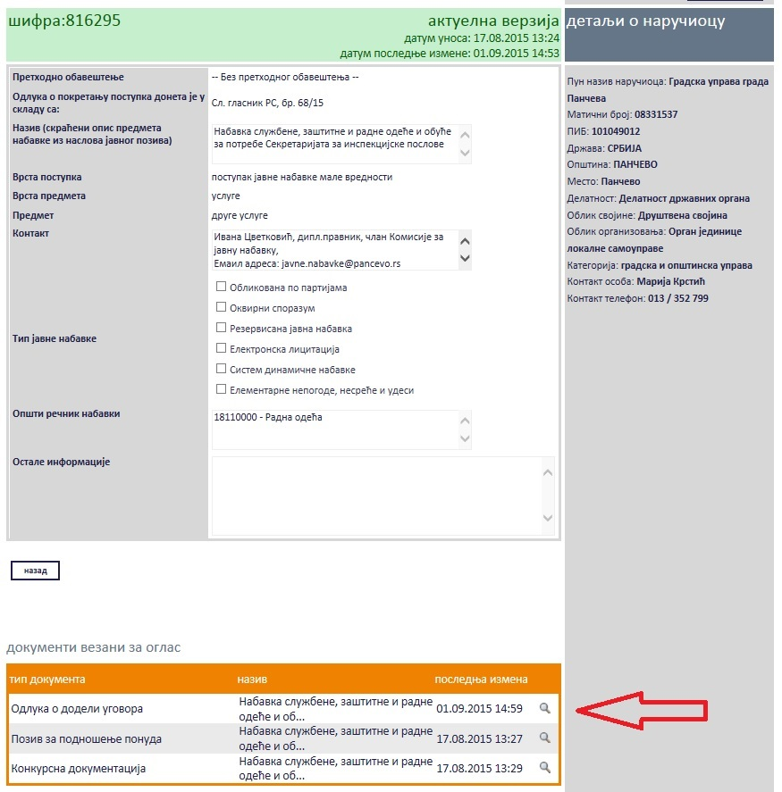
Портал јавних набавки

Slide 13
Хвала на пажњи

